Slide 1






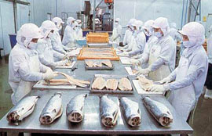
การประเมินผลโครงการฝีกอบรมฝีมือแรงงาน
ในพื้นที่เขตพัฒนาเศรษฐกิจพิเศษ
การสัมมนาเชิงปฏิบัติการ
การประเมินผลโครงการ
ด้วยกระบวนการถอดบทเรียน

Slide 2






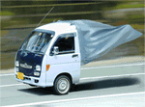
1. ทำความเข้าใจ กระบวนการถอดบทเรียน
2. การปฏิบัติ การถอดบทเรียนเพื่อการประเมินผลโครงการ
3. หลักวิธีการประเมินผลโครงการ
4. รายละเอียดโครงการ
5. ปฏิบัติการ ถอดบทเรียนการดำเนินงานโครงการ
6. สรุปบทเรียนและความรู้ที่ได้
7. ทำรายงานและนำเสนอผลการถอดบทเรียน
มีอะไรบ้างในครั้งนี้

Slide 3

การถอดบทเรียน (lesson learned)
การถอดบทเรียน เป็นการสกัดความรู้ที่มีอยู่ในตัวคน (Tacit Knowledge) ออกมาเป็นบทเรียน/ความรู้ที่ชัดแจ้ง (Explicit Knowledge)
ผลที่ได้จากการถอดบทเรียน
1. ทำให้ได้บทเรียนในรูปแบบชุดความรู้ (ที่เป็นรูปธรรม)
2. เกิดการเรียนรู้ร่วมกันของผู้ เข้าร่วมกระบวนการ
3. นำมาซึ่งการปรับวิธีคิด และเปลี่ยนแปลงวิธีการทำงานที่สร้างสรรค์และมีคุณภาพยิ่งขึ้น

Slide 4

ปรัชญาการถอดบทเรียน
ทุกคนมีปัญญา ความรู้ เปรียบเสมือนแสงเทียน
ที่ส่องสว่างทั้งกลางวันและกลางคืน
แตกต่างกันตรงที่ว่าเราจะนำออกมาใช้อย่างไร ?

Slide 5

หัวใจของการถอดบทเรียน
(The Key in lesson learned)
1. ต้องมีการแบ่งปันความรู้ (Knowledge Sharing)
2. มีผลประโยชน์ร่วมกัน (Mutual Benefit)
3. มีความไว้วางใจทั้งตนเองและผู้อื่น (Trust)
4. มีการเรียนรู้ (Learning)

Slide 6

บทเรียน (lesson learned)
บทเรียน” หมายถึงความรู้ที่เป็น “ข้อค้นพบใหม่” หากเป็นความรู้ที่มีอยู่แล้ว เราไม่จำเป็นต้องถอดบทเรียนก็ได้
คำว่า “ใหม่” คือ มาจากการเรียนรู้/ประสบการณ์ (จากการทำงานจริง) หรือก็คือการเติมคำในช่องว่างที่ว่า “ถ้า...จะเกิด....(อะไรขึ้น)...”
บทเรียนเป็นการอธิบายเหตุการณ์และเงื่อนไขที่เกิดขึ้น ไม่ใช่เพียงการเล่าเรื่องในอดีตแต่ต้องมีการอธิบายที่มีคุณค่าที่จะนำไปปฏิบัติต่อ
บทเรียนช่วยให้เกิดการเรียนรู้เพื่อไม่ให้กระทำผิดซ้ำอีก

Slide 7

กระบวนการถอดบทเรียน (lesson learned)
แนวคิดและเครื่องมือเพื่อสร้างการเรียนรู้ โดยกระบวนการดึงเอาความรู้จากการทำงานออกมาใช้เป็นทุนในการทำงานเพื่อยกระดับให้ดียิ่งขึ้น
เตรียมความพร้อม
เตรียมความเข้าใจ
เตรียมความทรงจำ
วิเคราะห์ความสำเร็จ
วิเคราะห์ปัจจัยที่เกี่ยวข้อง
สังเคราะห์บทเรียนและข้อเสนอแนะ
สรุปประเด็นบทเรียนและวิธีปฏิบัติ
บันทึกการเรียนรู้

Slide 8

ข้อตกลงของกระบวนการถอดบทเรียน
1. ทุกคนที่เข้าร่วมมีความเสมอภาพกัน มีสิทธิเท่าเทียมกัน
2. ทุกคนมีอิสระในการคิด การพูด
3. ทุกคนสามารถตั้งคำถามที่สร้างสรรค์
4. ทุกคนต้องมีส่วนร่วมในการคิด การพูด
การแสดงความเห็น

Slide 9

กติกาเบื้องต้นการถอดบทเรียน
1. เปาหมายการถอดบทเรียน เพื่อใหผูรวมถอดบทเรียนเกิดการเรียนรู
จากการ ปฏิบัติกิจกรรมที่ผานมา
2. วิธีการถอดบทเรียน ใชการระดมความคิดของผูรวมถอดบทเรียน
เนนการแลกเปลี่ยนความคิดเห็น ไมเนนการโตเถียงหรือทะเลาะวิวาท
3. หนาที่ของผูรวมถอดบทเรียน ทุกคนตองใหขอเสนอแนะที่เปนประโยชน
ในการปฏิบัติงาน ตองยอมรับความเปนจริงที่เกิดขึ้นและเสนอแนะแนว
ทางการปรับปรุงวิธีการ ปฏิบัติงานใหดีขึ้น
4. ขอพึงระวังในการถอดบทเรียน ตองไมมีการตําหนิ บุคคลใดๆ และไมมีการประเมินผลการ ปฏิบัติงานของผูรวมถอดบทเรียน

Slide 10

ดำเนินการถอดบทเรียน
1. เลาประสบการณจากวิธีการปฏิบัติงานของผูรวมถอดบทเรียน
2. การเปรียบเทียบความแตกตางระหวางวิธีการปฏิบัติงานที่กําหนดในแผนปฏิบัติ
งานกับวิธีการปฏิบัติงานจริง
3. วิเคราะหผลการปฏิบัติงานที่ทําไดเปนอยางดีของผูรวมถอดบทเรียน
4. ใหขอเสนอแนะวิธีการปฏิบัติงานตอไปใหดีขึ้นของผูรวมถอดบทเรียน
5. วิเคราะหอุปสรรคที่เกิดขึ้นระหวางการปฏิบัติงานผูรวมถอดบทเรียน
6. การใหขอเสนอแนะวิธีการปองกันไมใหเกิดอุปสรรคในการปฏิบัติงาน
7. ขอเสนอแนะในสิ่งที่ควรทําเพิ่มเติมในการปฏิบัติงานที่ผานมา
8. การประเมินความพึงพอใจผลการปฏิบัติงานที่ผานมาของผูรวมถอดบทเรียน

Slide 11


การถอดบทเรียน เพื่อประเมินผลโครงการ
โครงการฝีกอบรมฝีมือแรงงานในพื้นที่เขตพัฒนาเศรษฐกิจพิเศษ
เตรียมพร้อม
เล่าเรื่อง
วิเคราะห์
สรุปบทเรียน

Slide 12

กระบวนการถอดบทเรียน เพื่อประเมินผลโครงการ
1. ก่อนเริ่มดำเนินงานโครงการ
2. สิ่งที่ต้องการจากโครงการ
3. กำหนดหลักสูตร
4.เลือกกลุ่มเป้าหมาย
5. กำหนดเป้าหมาย
6. ดำเนินการจัดอบรม
7. การประเมินผล การติดตามผล
8. การรายงานผล
9. ทบทวนผลสำเร็จการปฏิบัติ
  งบประมาณ
  ผลที่ได้จากโครงการ
หลักวิธีการประเมินผล
กรอบการทำงาน
วิธีการทำงาน
รายละเอียดโครงการ
วิธีที่ดี
เล่าประสบการณ์แต่ละคน
วิธีที่ไม่ดี
ปัญหา-อุปสรรค์
ข้อสรุป แนวปฏิบัติของทุกคน
วิธีป้องกันปัญหา
เสนอสิ่งที่ควรเพิ่ม
เปรียบเทียบเป้าหมาย
วิเคราะห์ ผล ความพอใจ
วิธีปฏิบัติที่ดี
การปฏิบัติเพิ่มเติม
การปฏิบัติป้องกัน
สรุปวิเคราะห์เลือก แนวปฏิบัติ
สรุป บันทึกบทเรียน

Slide 13
ถอดบทเรียน : วิเคราะห์ความสำเร็จและปัจจัยที่เกี่ยวข้อง
เราทำอย่างไร (ช่วยเล่าเหตุการณ์)
ที่ควรเป็น หรือที่ควรมี หรือที่ควรได้
เปรียบเทียบ ที่เราทำ กับ ที่ควรเป็น
อะไรที่เป็นสิ่งที่ดี อะไรเป็นสิ่งที่ไม่ดี จากผลการทำ
ทำอย่างไร จึงได้ผลดี
ปัญหาและอุปสรรค์ที่พบในการดำเนินการ
ควรมีการเพิ่มเติม หรือ ปรับเปลี่ยนอะไร

Slide 14
ข้อตกลงของกระบวนการถอดบทเรียน
1. ทุกคนที่เข้าร่วมมีความเสมอภาพกัน มีสิทธิเท่าเทียมกัน
2. ทุกคนมีอิสระในการคิด การพูด
3. ทุกคนสามารถตั้งคำถามที่สร้างสรรค์
4. ทุกคนต้องมีส่วนร่วมในการคิด การพูด
การแสดงความเห็น

Slide 15
กติกาเบื้องต้นการถอดบทเรียน
1. เปาหมายการถอดบทเรียน เพื่อใหผูรวมถอดบทเรียนเกิดการเรียนรู
จากการ ปฏิบัติกิจกรรมที่ผานมา
2. วิธีการถอดบทเรียน ใชการระดมความคิดของผูรวมถอดบทเรียน
เนนการแลกเปลี่ยนความคิดเห็น ไมเนนการโตเถียงหรือทะเลาะวิวาท
3. หนาที่ของผูรวมถอดบทเรียน ทุกคนตองใหขอเสนอแนะที่เปนประโยชน
ในการปฏิบัติงาน ตองยอมรับความเปนจริงที่เกิดขึ้นและเสนอแนะแนว
ทางการปรับปรุงวิธีการ ปฏิบัติงานใหดีขึ้น
4. ขอพึงระวังในการถอดบทเรียน ตองไมมีการตําหนิ บุคคลใดๆ และไมมีการประเมินผลการ ปฏิบัติงานของผูรวมถอดบทเรียน

Slide 16


โครงการฝีกอบรมฝีมือแรงงาน
ในพื้นที่เขตพัฒนาเศรษฐกิจพิเศษ
กรมพัฒนาฝีมือแรงงาน กระทรวงแรงงาน

Slide 17

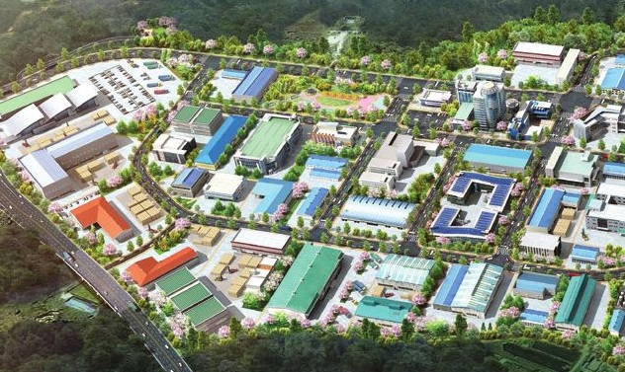
เขตพัฒนาเศรษฐกิจพิเศษ
(Special Economic Zone: SEZ)
เขตพื้นที่ที่จัดตั้งขึ้นเป็นการเฉพาะตาม
กฎหมาย เพื่อประโยชน์ในการส่งเสริม
สนับสนุน และอำนวยความสะดวก
รวมทั้งให้สิทธิพิเศษบางประการในการดำเนินกิจการต่างๆ เช่น การอุตสาหกรรม การพาณิชยกรรม การบริการ หรือกิจการอื่นใดที่เป็นประโยชน์แก่การเศรษฐกิจของประเทศ

Slide 18

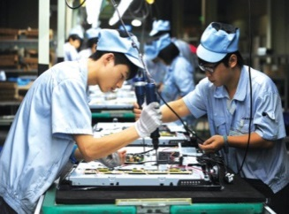

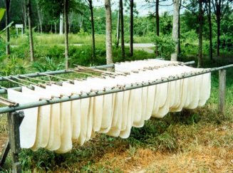
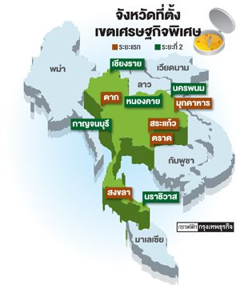
เป้าหมายหลักเขตเศรษฐกิจพิเศษ
เพื่อดึงดูด FDI (Foreign direct investment)
สร้างงาน
กระจายความเจริญสู่ท้องถิ่น
เพิ่มขีดความสามารถในการแข่งขัน
จัดระเบียบบริเวณชายแดน

Slide 19
6.เขตพัฒนาเศรษฐกิจพิเศษ จ.เชียงราย ได้แก่ - อำเภอเชียง - อำเภอเชียงแสน - อำเภอแม่สาย
7. เขตพัฒนาเศรษฐกิจพิเศษ จ.หนองคาย ได้แก่
- อำเภอเมืองหนองคาย 12 ตำบล ได้แก่ ตำบลค่ายบกหวาน ตำบลในเมือง ตำบลบ้านเดื่อ ตำบลพระธาตุบัวพวน ตำบลโพธิ์ชัย ตำบลโพนสว่าง ตำบลมีชัย ตำบลเวียงคุก ตำบลสีกาย ตำบลหนองกอมเกาะ ตำบลหาดคำ และตำบลหินโงม
- อำเภอสระใคร 1 ตำบล ได้แก่ ตำบลสระใคร
“คณะกรรมการนโยบายเขตเศรษฐกิจพิเศษ” วันที่ 24 เมษายน 2558
จ.เชียงราย
จ.แม่ฮ่องสอน
จ.พะเยา
จ.เชียงใหม่
จ.ลำปาง
จ.น่าน
จ.ลำพูน
จ.แพร่
จ.หนองคาย
จ.บึงกาฬ
1.เขตพัฒนาเศรษฐกิจพิเศษ จ.ตาก
โอกาสและศักยภาพ : ขยายการค้าชายแดนไทย-พม่า เชื่อมต่อไปสู่เวียดนาม และจีน
จ.อุตรดิตถ์
จ.เลย
จ.อุดรธานี
จ.สกลนคร
จ.นครพนม
จ.ตาก
จ.สุโขทัย
จ.พิษณุโลก
จ.หนองบัวลำภู
จ.กำแพงเพชร
จ.ขอนแก่น
จ.กาฬสินธุ์
จ.มุกดาหาร
จ.พิจิตร
จ.เพชรบูรณ์
จ.มหาสารคาม
จ.ยโสธร
จ.นครสวรรค์
จ.ชัยภูมิ
จ.ร้อยเอ็ด
จ.อำนาจเจริญ
จ.อุทัยธานี
จ.ชัยนาท
จ.ลพบุรี
จ.นครราชสีมา
จ.อุบลราชธานี
9.เขตพัฒนาเศรษฐกิจพิเศษจังหวัดกาญจนบุรี ประกอบด้วย 2ตำบล ในอำเภอเมืองกาญจนบุรี ได้แก่ ตำบลแก่งเสี้ยน และตำบลบ้านเก่า
จ.สิงห์บุรี
8. เขตพัฒนาเศรษฐกิจพิเศษ จ.นครพนม ประกอบด้วย
อำเภอเมืองนครพนม อำเภอท่าอุเทน
จ.สุพรรณบุรี
จ.อ่างทอง
จ.สระบุรี
จ.บุรีรัมย์
จ.สุรินทร์
จ.ศรีสะเกษ
จ.กาญจนบุรี
จ.พระนครศรีอยุธยา
จ.นครปฐม
จ.ปทุมธานี
จ.นครนายก
จ.นนทบุรี
จ.ปราจีนบุรี
จ.สระแก้ว
กรุงเทพมหานคร
จ.ราชบุรี
จ.สมุทรปราการ
จ.ฉะเชิงเทรา
จ.สมุทรสาคร
จ.สมุทรสงคราม
จ.ชลบุรี
2. เขตพัฒนาเศรษฐกิจพิเศษ จ.มุกดาหาร
โอกาสและศักยภาพ : ขยายการค้าไทย-ลาว เชื่อมต่อไปสู่เวียดนาม
จ.เพชรบุรี
จ.ระยอง
จ.จันทบุรี
จ.ประจวบคีรีขันธ์
จ.ตราด
5. เขตพัฒนาเศรษฐกิจพิเศษ จ.สงขลา
โอกาสและศักยภาพ : ขยายการค้าไทย-มาเลเซีย ใกล้ท่าเรือปีนัง และท่าเรือกลางมาเลเซีย เสริมโอกาสอุตสาหกรรมอาหารทะเล ฮาลาล และยางพารา
3. เขตพัฒนาเศรษฐกิจพิเศษ จ.สระแก้ว
โอกาสและศักยภาพ : ขยายการค้าไทย-กัมพูชา ใกล้ท่าเรือแหลมฉบัง
จ.ชุมพร
จ.ระนอง
จ.สุราษฏร์ธานี
4. เขตพัฒนาเศรษฐกิจพิเศษ จ.ตราด
โอกาสและศักยภาพ : ขยายการค้าไทย-กัมพูชา ใกล้ท่าเรือสีหนุวิลล์และท่าเรือแหลมฉบัง ขยายการท่องเที่ยวในพื้นที่
จ.พังงา
จ.นครศรีธรรมราช
จ.ภูเก็ต
จ.กระบี่
10. เขตพัฒนาเศรษฐกิจพิเศษจังหวัดนราธิวาส อำเภอเมืองนราธิวาส อำเภอตากใบ อำเภอยี่งอ อำเภอแว้ง อำเภอสุไหงโก-ลก
จ.ตรัง
จ.พัทลุง
จ.สตูล
จ.ปัตตานี
จ.ยะลา
จ.นราธิวาส
เขตเศรษฐกิจพิเศษ 10 จังหวัด

Slide 20

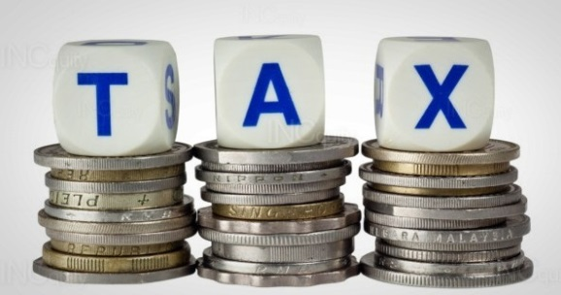
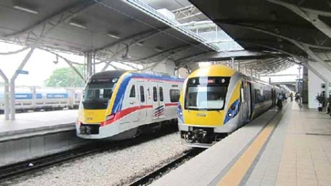

ผลประโยชน์และสิทธิในเขตเศรษฐกิจพิเศษ
สามารถเข้าถึงแรงงานราคาถูก
สะดวกในการกระจายสินค้าไปยังประเทศเพื่อนบ้าน
การนำเข้าสินค้า วัตถุดิบ หรือชิ้นส่วนต่าง ๆ เป็นไปอย่างง่ายดาย
ได้สิทธิประโยชน์ด้านภาษีอากรที่มากกว่า
แรงงานต่างด้าวที่ได้รับอนุญาตให้เข้ามาทำงานในพื้นที่
โครงสร้างพื้นฐาน ระบบสาธารณูปโภคที่จำเป็น
การจัดหาพื้นที่ให้เช่า
ศูนย์บริการเบ็ดเสร็จแบบครบวงจร One Stop Service (OSS)

Slide 21
อุตสาหกรรมและบริการ ในเขตเศรษฐกิจพิเศษ
ธุรกิจหรืออุตสาหกรรม ที่เหมาะจะลงทุนในพื้นที่เขตพัฒนาเศรษฐกิจพิเศษ
อุตสาหกรรมที่ต้องใช้แรงงานจำนวนมาก (Labor Intensive)
อุตสาหกรรมที่ต้องพึ่งพาวัตถุดิบจากประเทศใกล้เคียง
ธุรกิจการค้าชายแดนที่ต้องมีการตั้งคลังสินค้าและศูนย์กระจายสินค้า
ธุรกิจสนับสนุนการท่องเที่ยว
ธุรกิจบริการเพื่อรองรับการขยายตัวของชุมชนโดยรอบ
13 กลุ่มอุตสาหกรรมเป้าหมายที่จะได้รับการสนับสนุน

Slide 22
13 กลุ่มอุตสาหกรรม 62 ประเภทกิจการ ตามประกาศคณะกรรมการส่งเสริมการลงทุน
วันที่ 10 มกราคม 2559
กลุ่มกิจการเป้าหมายที่ให้การส่งเสริมในพื้นที่
13 กลุ่มอุตสาหกรรม (62 ประเภทกิจการ) | ตาก | สระแก้ว | ตราด | มุกดาหาร | สงขลา | เชียงราย | หนองคาย | นครพนม | กาญจนบุรี | นราธิวาส
1. กลุ่มอุตสาหกรรมการเกษตร ประมงและกิจการที่เกี่ยวข้อง | ✓ | ✓ | ✓ | ✓ | ✓ | ✓ | ✓ | ✓ | ✓ | ใช้สิทธิประโยชน์ภายใต้มาตรการส่งเสริมการลงทุนในจังหวัดชายแดนภาคใต้โดยผ่อนปรนเงื่อนไขประเภทกิจการตามนโยบายเขตพัฒนาเศรษฐกิจพิเศษ
2. กลุ่มอุตสาหกรรมการผลิตผลิตภัณฑ์เซรามิกส์ | ✓ |  |  |  |  |  |  | ✓ | ✓
3. กลุ่มอุตสาหกรรมสิ่งทอ เครื่องนุ่งห่ม และเครื่องหนัง | ✓ | ✓ |  |  | ✓ | ✓ | ✓ | ✓ | ✓
4. กลุ่มอุตสาหกรรมการผลิตเครื่องเรือน | ✓ | ✓ |  |  | ✓ | ✓ |  | ✓ | ✓
5. กลุ่มอุตสาหกรรมอัญมณีและเครื่องประดับ | ✓ | ✓ |  |  |  | ✓ |  | ✓ | ✓
6. กลุ่มอุตสาหกรรมการผลิตเครื่องมือแพทย์ | ✓ | ✓ |  |  |  | ✓ |  | ✓ | ✓
7. กลุ่มอุตสาหกรรมยานยนต์ เครื่องจักร และชิ้นส่วน | ✓ | ✓ |  |  |  |  |  | ✓ | ✓
8. กลุ่มอุตสาหกรรมเครื่องใช้ไฟฟ้าและอิเล็กทรอนิกส์ | ✓ | ✓ |  | ✓ |  |  |  | ✓ | ✓
9. กลุ่มอุตสาหกรรมการผลิตพลาสติก | ✓ | ✓ |  |  |  | ✓ |  | ✓ | ✓
10. กลุ่มอุตสาหกรรมการผลิตยา | ✓ | ✓ |  |  |  | ✓ |  | ✓ | ✓
11. กลุ่มอุตสาหกรรมโลจิสติกส์ | ✓ | ✓ | ✓ | ✓ | ✓ | ✓ | ✓ | ✓ | ✓
12. กลุ่มนิคมหรือเขตอุตสาหกรรม | ✓ | ✓ | ✓ | ✓ | ✓ | ✓ | ✓ | ✓ | ✓
13. กลุ่มอุตสาหกรรมสนับสนุนการท่องเที่ยว | ✓ | ✓ | ✓ | ✓ | ✓ | ✓ | ✓ | ✓ | ✓

Slide 24
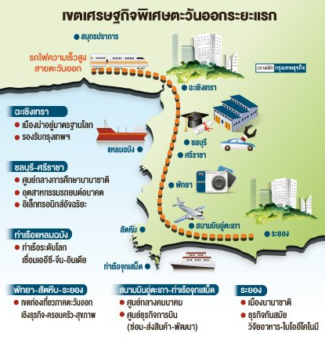
ระเบียงเศรษฐกิจพิเศษภาคตะวันออก
Eastern Economic Corridor) หรือ EEC
พื้นที่ในบริเวณจังหวัดฉะเชิงเทรา ชลบุรี และระยอง และให้หมายความรวมถึงเขตจังหวัดอื่นที่ติดต่อเกี่ยวข้องตามที่คณะกรรมการนโยบาย กำหนดเพิ่มเติม โดยความเห็นชอบของคณะรัฐมนตรี
คําสั่งหัวหน้าคณะรักษาความสงบแห่งชาติ ที่ ๒/๒๕๖๐ วันที่ ๑๗ มกราคม พุทธศักราช ๒๕๖๐ เรื่อง การพัฒนาระเบียงเศรษฐกิจพิเศษภาคตะวันออก

Slide 25
โครงการระเบียงเศรษฐกิจภาคตะวันออก
(Eastern Economic Corridor) หรือ EEC
โครงการนำร่องไปสู่การพัฒนาเป็น
เขตเศรษฐกิจการลงทุนพิเศษ หรือ
ระเบียงเศรษฐกิจภาคตะวันออก : EEC ซึ่งคาดว่าดึงดูดนักลงทุนต่างชาติให้เข้ามาลงทุนใน 10 อุตสาหกรรมเป้าหมายของประเทศเพื่อพัฒนาภาคอุตสาหกรรมของประเทศไทยมีความทันสมัย สามารถแข่งขันได้ในเวทีโลก และทำให้ประเทศหลุดพ้นจากกับดักรายได้ปานกลาง

Slide 26


เป้าหมายหลักเขตเศรษฐกิจพิเศษ
รัฐบาลมุ่งยกระดับโครงการอีสเทริ์นซีบอร์ดขึ้นเป็นซุปเปอร์อีสเทิร์นซีบอร์ด
เพื่อพัฒนาระเบียงเศรษฐกิจภาคตะวันออกให้เป็นศูนย์กลางทางเศรษฐกิจที่สำคัญของประเทศ และเป็นศูนย์กลางอุตสาหกรรมแห่งอนาคตเชื่อมโยงอนุภูมิภาคตะวันออกเฉียงใต้
พัฒนา ยกระดับสู่อุตสาหกรรมเป้าหมาย
ดึงดูด FDI (Foreign direct investment)
เพิ่มขีดความสามารถเป็นผู้นำในการแข่งขัน
พัฒนาความเจริญสู่พื้นที่ที่มีศักยภาพสูง

Slide 27
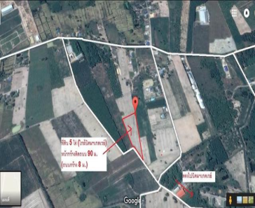


สิทธิประโยชน์และสิทธิในเขตเศรษฐกิจลงทุนพิเศษ
สิทธิในการถือครองกรรมสิทธิ์ที่ดิน หรืออสังหาริมทรัพย์ของคนต่างด้าว
สิทธิการเช่าที่ดินในเขตส่งเสริมเศรษฐกิจพิเศษสูงสุดมีกําหนดระยะ
เวลาสูงสุดถึง 99 ปี
สิทธิในการนําช่างฝีมือ ผู้บริหารหรือผู้ชํานาญการ ซึ่งเป็นคนต่างด้าว
เข้ามาและอยู่อาศัยในราชอาณาจักรเป็นการชั่วคราว
สิทธิในการที่จะได้รับยกเว้นภาษีเงินได้นิติบุคคลสูงสุดเป็นเวลา 13 ปี
สิทธิประโยชนในด้านธุรกรรมการเงิน เช่น สิทธิในการถือครอง
เงินตราต่างประเทศ เป็นระยะเวลานานกว่าที่กำหนดไว้ตามกฎหมาย
จัดตั้งศูนย์บริการเบ็ดเสร็จครบวงจร ( One Stop Service ) เพื่ออํานวยความสะดวกแก่นักลงทุนในการประกอบกิจการ

Slide 28


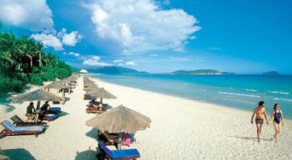
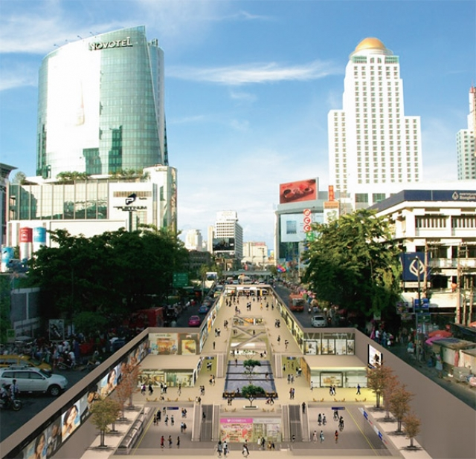
แผนยุทธศาสตร์การลงทุนของโครงการย่อย ตามโครงการระเบียบเศรษฐกิจภาคตะวันออก : EEC
แผนการลงทุนโครงสร้างพื้นฐาน
แผนการพัฒนาธุรกิจและอุตสาหกรรม
แผนการพัฒนาแหล่งท่องเที่ยว
แผนการพัฒนาเมืองใหม่

Slide 29
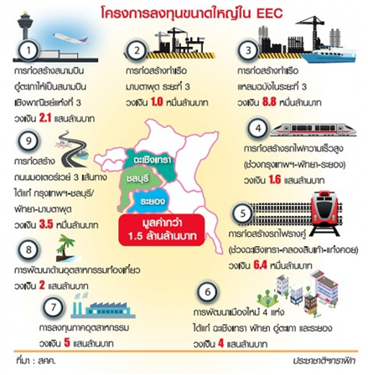
โครงการก่อสร้างและลงทุนขนาดใหญ่ ของ EEC
1. การก่อสร้างสนามบินอู่ตะเภาให้เป็นสนามบิน
เชิงพาณิชย์แห่งที่ 3 พร้อมศูนย์ซ่อมอากาศยาน
2. พัฒนาท่าเรือมาบตาพุด ระยะที่ 3
3. ก่อสร้างท่าเรือแหลมฉบังระยะที่ 3
4. พัฒนาท่าเรือพาณิชย์สัตหีบเป็นท่าเรือเฟอร์รี่
พัฒนาท่าเรือคลองใหญ่ จ.ตราด
5. ก่อสร้างรถไฟฟ้าความเร็วสูง (กรุงเทพ-พัทยา-ระยอง)
6. ก่อสร้างรถไฟรางคู่ ฉะเชิงเทรา-คลองสิบเก้า-แก่งคอย
7. ก่อสร้างทางมอเตอร์เวย์ 3 เส้นทาง สายกรุงเทพฯ–
ชลบุรี-พัทยา-มาบตาพุด และแหลมฉบัง-นครราชสีมา
8. พัฒนาเมืองใหม่ (ฉะเชิงเทรา พัทยา อู่ตะเภา ระยอง)
9. การลงทุนภาคอุตสาหกรรม 5 แสนล้านบาท
10. พัฒนาด้านอุตสาหกรรมท่องเที่ยว 2 แสนล้านบาท

Slide 30
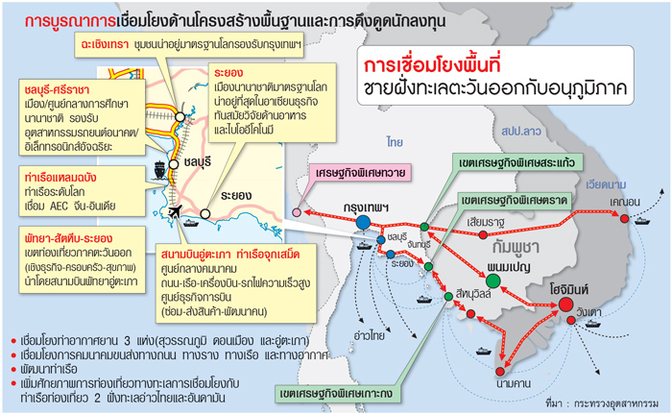

Slide 31
การพัฒนาเพื่อรองรับภาคเศรษฐกิจและการดำเนินธุรกิจ : EEC
การพัฒนาให้เป็นศูนย์กลางของธุรกิจหรือ “Global Business Hub”
ศูนย์กลางทางด้านการเงินหรือ “Financial Hub” ของภูมิภาค
การจัดตั้งสํานักงานใหญ่การค้าและการลงทุนข้ามชาติ
การจัดตั้ง ศูนย์กลางข้อมูล (Data Center) R&D Center
การเตรียมความพร้อมเรื่องโครงสร้างพื้นฐาน เพื่อรองรับประชากรที่เพิ่มขึ้นเป็น 13
การจัดตั้งกองทุนเพื่อพัฒนาชุมชนเพื่อให้มีการดูแลชุมชน
การสร้างศูนย์วิจัยและพัฒนา (R&D)
การพัฒนาโครงสร้างพื้นฐานเพื่อการท่องเที่ยว ทั้งระบบขนส่งทางรางในเมืองพัทยา
การลงทุนพื้นฐานดิจิทัล
  อินเตอร์เน็ตบรอดแบนด์ทุกหมู่บ้าน
  เคเบิ้ลใต้น้ำเพื่อเชื่อมต่ออิเตอร์เน็ตเกตเวย์
  โครงการตามนโยบายดิจิทัลไทยแลนด์
นายกานต์ ตระกูลฮุน คณะกรรมการบริหาร โครงการพัฒนาระเบียงเศรษฐกิจภาคตะวันออก (EEC)

Slide 32
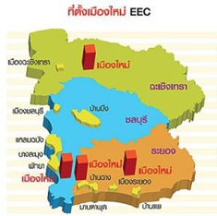
การพัฒนาเมืองใหม่
1. เมืองใหม่ ฉะเชิงเทรา
พื้นที่รอยต่อระหว่างเมืองฉะเชิงเทรากับจังหวัดชลบุรี
2. เมืองใหม่ระยอง
จะอยู่เลยจากตัว เมืองระยองและใกล้กับอำเภอบ้านค่าย
3. เมืองใหม่พัทยา
เป็นพื้นที่เดียวกับที่การท่องเที่ยวแห่งประเทศไทย (ททท.) กำหนดพื้นที่ไว้แล้ว
4. เมืองใหม่อู่ตะเภา
อยู่ห่างจากสนามบินอู่ตะเภาประมาณ 5 กิโลเมตร
ประมาณการประชากรเพิ่มปี 2559 อยู่ที่ 2.4 ล้านคน เป็น 13.5 ล้านคน
ที่มา : กระทรวงคมนาคม

Slide 33
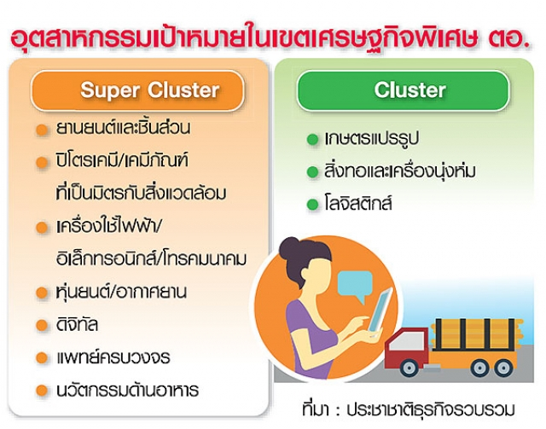
ท่องเที่ยวและบริการ
อุตสาหกรรมที่คาดว่าจะมีการลงทุนในระยะต้น
อุตสาหกรรมปิโตรเคมีขั้นสูง อุสาหกรรมยานยนต์ ในส่วนของยานยนต์ที่เป็นไฮบริด และพัฒนาไปสู่การลงทุนของอุตสาหกรรมยานยนต์ ไฟฟ้า (EV
Super Cluster เป็นคลัสเตอร์สำหรับกิจการที่ใช้เทคโนโลยีขั้นสูง และอุตสาหกรรมแห่งอนาคต

Slide 34
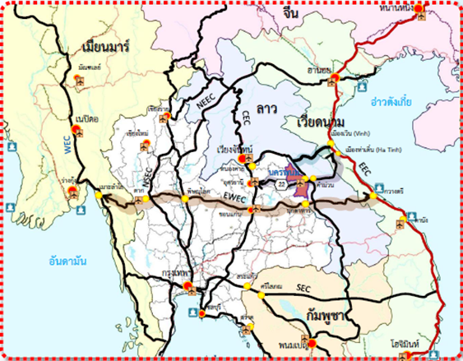

Slide 35
โครงการฝึกอบรมฝีมือแรงงานในพื้นที่เขตเศรษฐกิจพิเศษ
: กรอบประเมิน
นโยบายรัฐบาล : สร้างความสามารถในการแข่งข้น
บริบท :
1. ส่งเสริมการค้าการลงทุนตามนโยบายเขตเศรษฐกิจพิเศษ
    1) กระจายความเจริญสู่พื้นที่ชายแดนที่มีศักยภาพติดกับประเทศเพื่อนบ้าน
    2) สนับสนุนให้มีการตั้งโรงงานอุตสาหกรรมหรือการค้าการลงทุนที่เพิ่มมากขึ้น
    3) ลดการอพยพย้ายถิ่นของคนในพื้นที่เข้ามาในพื้นที่ กทม. และปริมณฑลเพื่อ
    ลดปัญหาแรงงานจากประเทศเพื่อนบ้านเข้ามาหางานทำในประเทศไทย
2. อำนวยความสะดวกในการค้าชายแดนกับประเทศเพื่อนบ้านในกลุ่ม CLMV
3. ทำให้เขตเศรษฐกิจพิเศษตามแนวชายแดน กลายเป็น “ศูนย์กลางการค้า” กับ
ประเทศเพื่อนบ้าน
4. สร้างความเข้มแข็งทางเศรษฐกิจภูมิภาคและก่อให้เกิดการจ้างงาน
5. เพิ่มทักษะฝีมือแรงงานในระบบการจ้างงานในพื้นที่

Slide 36
วัตถุประสงค์ :
1. ฝึกอบรมแรงงานใหม่ แรงงานที่ยังไม่มีงานทำหรือไม่เคยทำงาน นักเรียนนักศึกษาปีสุดท้ายระดับ ปวช. ขึ้นไป รองรับความต้องการของพื้นที่และตลาดแรงงานในพื้นที่จังหวัดเขตเศรษฐกิจพิเศษ
2. ยกระดับฝีมือแรงงานในระบบการจ้างงานที่อยู่ในจังหวัดเขตเศรษฐกิจพิเศษ ให้มีความรู้ ความสามารถในการปฏิบัติงานสอดคล้องกับความต้องการของสภาพพื้นที่และตลาดแรงงานในพื้นที่
3. ฝีกอบรมฝีมือแรงงานทั่วไป แรงงานนอกระบบ ผู้ถูกเลิกจ้าง ว่างงาน เพื่อให้มีความพร้อม ในการทำงานรองรับการมาลงทุนของสถานประกอบการหรือปรับเปลี่ยนอาชีพ ประกอบอาชีพเสริม ประกอบอาชีพอิสระได้ในพื้นที่
เป้าหมาย : กลุ่มเป้าหมาย
1. แรงงานใหม่
2. แรงงานในสถานประกอบการ
3. Start up
4. ผู้ถูกเลิกจ้างหรือว่างงาน
5. แรงงานนอกระบบ
เป้าหมาย : กลุ่มเป้าหมาย
6. ผู้ประกอบอาชีพอิสระ
7. แรงงานทั่วไป
8. นักศึกษาปีสุดท้าย ระดับ ปวช. ขึ้นไป

Slide 37
เป้าหมายและตัวชี้วัด
1. จำนวนผู้เข้ารับการฝึกอบรมได้ตามกำหนดเป้าหมาย 16,000 คน
1.1 เตรียมเข้าทำงาน 1,000 คน ระยะเวลาของหลักสูตร 35 – 60 ชั่วโมง
1) แรงงานใหม่ นักศึกษาปีสุดท้ายระดับ ปวช. ขึ้นไป ผู้ผ่านการฝึกอบรมด้านอาชีพยังไม่ได้งานทำ หรือไม่เคยทำงาน
1.2 ยกระดับฝีมือแรงงาน จำนวน 9,000 คน ระยะเวลาของหลักสูตร 12 – 60 ชั่วโมง
1.3 ฝึกเสริมอาชีพ จำนวน 6,000 คน ระยะเวลาของหลักสูตร 18 – 30 ชั่วโมง
2. ร้อยละของแรงงานมีฝีมือได้ตามเกณฑ์มาตรฐานการฝึก ร้อยละ 75

Slide 38
วิธีการดำเนินการ :
1. การดำเนินการก่อนการฝึก
1) ประชาสัมพันธ์ : แก่ 3 กลุ่มเป้าหมายใน 3 ช่องทาง
  ประสานหน่วยงาน องค์กร สถานประกอบการตามสาขาอุตสาหกรรมเป้าหมาย
  เชิญชวนแรงงานในพื้นที่ ผ่าน สถาบันการศึกษา สถานประกอบการ หอการค้า สำนักงานอุตสาหกรรมจังหวัด มูลนิธิ หน่วยงานที่เกี่ยวข้อง
2) เปิดรับสมัคร และเตรียมการฝึก เช่นหลักสูตร สถานที่ อุปกรณ์ วัสดุ วิทยากร
2. การดำเนินการฝึกอบรม
หลักสูตรการฝึก
1) กลุ่มอุตสาหกรรมที่ได้รับการส่งเสริมการลงทุน 13 หลักสูตร
2) อบรมทักษะด้านภาษาอังกฤษ
3) ทักษะเกี่ยวกับ STEM
4) สอดคล้องกับความรู้เพื่อเพิ่มผลิตภาพแรงงาน 1 กระบวนงาน ใน 4 กระบวนงาน
5) สาขาตามความต้องการของพื้นที่
การประเมินผลการฝึก : ตามเกณฑ์การวัดและประเมินผลของแต่ละหลักสูตรและเกณฑ์มาตรฐานการฝึก
การรายงานผลการฝึก : ผ่านระบบฐานข้อมูลกรมพัฒนาฝีมือแรงงาน
การแจ้งรายชื่อผู้สำเร็จการฝึก : แจ้งให้กับสำนักงานงานจัดหางานจังหวัดเพื่อหาตำแหน่งงาน ที่ว่าง
(กรณีแรงงานต้องการทำงานในระบบการจ้างงาน)

Slide 39
1. กลุ่มอุตสาหกรรมที่ได้รับการส่งเสริมการลงทุน
  1) อุตสาหกรรมการเกษตร
  2) เซรามิกส์
  3) สิ่งทอ เครื่องนุ่งห่มและเครื่องหนัง
  4) ผลิตเครื่องเรือน
  5) อัญมณีและเครื่องประดับ
  6) เครื่องมือแพทย์
  7) ยานยนต์ เครื่องจักร และชิ้นส่วน
  8) การผลิตพลาสติก
  9) เครื่องไฟฟ้าและอิเล็กทรอนิกส์
  10) การผลิตยา
  11) ธุรกิจเกี่ยวกับท่องเที่ยว
  12) กิจการโลจิสติกส์

Slide 40
งบประมาณ :
ค่าใช้จ่ายในการฝึกอบรมต่อรุ่น (20 คน) 48,000 บาท
ค่าใช้จ่ายต่อราย 2,400 บาท
การติดตามผลการดำเนินงาน :
รายงานผลผ่านระบบฐานข้อมูลของกรมพัฒนาฝีมือแรงงาน ทุกเดือน
ผลที่คาดว่าจะได้รับ :
1. แรงงานใหม่ มีฝีมือรองรับความต้องการในพื้นที่
2. แรงงานในระบบ มีความรู้ ความสามารถในการปฏิบัติงาน สอดคล้องกับความต้องการ
3. แรงงานทั่วไป แรงงานนอกระบบ ผู้ว่างงานหรือถูกเลิกจ้าง มีทักษะฝีมือในการทำงานพร้อมรองรับการมาลงทุน การปรับเปลี่ยนอาชีพ การประกอบอาชีพเสริมหรืออาชีพอิสระในพื้นที่

Slide 41
โครงการฝีกอบรมฝีมือแรงงานในพื้นที่เขตพัฒนาเศรษฐกิจพิเศษ:
1. ฝึกอบรมแรงงานใหม่ แรงงานที่ยังไม่มีงานทำหรือไม่เคยทำงาน นักเรียนนักศึกษาปีสุดท้ายระดับ ปวช. ขึ้นไป รองรับความต้องการของพื้นที่และตลาดแรงงานในพื้นที่จังหวัดเขตเศรษฐกิจพิเศษ
1. กลุ่มอุตสาหกรรมที่ได้รับการส่งเสริมการลงทุน
  1) อุตสาหกรรมการเกษตร
  2) เซรามิกส์
  3) สิ่งทอ เครื่องนุ่งห่มและเครื่องหนัง
  4) ผลิตเครื่องเรือน
  5) อัญมณีและเครื่องประดับ
  6) เครื่องมือแพทย์
  7) ยานยนต์ เครื่องจักร และชิ้นส่วน
  8) การผลิตพลาสติก
  9) เครื่องไฟฟ้าและอิเล็กทรอนิกส์
  10) การผลิตยา
  11) ธุรกิจเกี่ยวกับท่องเที่ยว
  12) กิจการโลจิสติกส์
2. ยกระดับฝีมือแรงงานในระบบการจ้างงานที่อยู่ในจังหวัดเขตเศรษฐกิจพิเศษ ให้มีความรู้ ความสามารถในการปฏิบัติงานสอดคล้องกับความต้องการของสภาพพื้นที่และตลาดแรงงานในพื้นที่
3. ฝีกอบรมฝีมือแรงงานทั่วไป แรงงานนอกระบบ ผู้ถูกเลิกจ้าง ว่างงาน เพื่อให้มีความพร้อม ในการทำงานรองรับการมาลงทุนของสถานประกอบการหรือปรับเปลี่ยนอาชีพ ประกอบอาชีพเสริม ประกอบอาชีพอิสระได้ในพื้นที่
2) อบรมทักษะด้านภาษาอังกฤษ
3) ทักษะเกี่ยวกับ STEM
4) การเพิ่มผลิตภาพแรงงานใน 4 กระบวนงาน
5) สาขาตามความต้องการของพื้นที่

Slide 42
สิ่งที่คาดหวังจากการพัฒนาฝีมือแรงงาน
แรงงานใหม่ แรงงานที่ยังไม่มีงานทำหรือไม่เคยทำงาน นักเรียน นักศึกษาปีสุดท้ายระดับ ปวช.ขึ้นไป
มีฝีมือรองรับความต้องการในพื้นที่และตลาดแรงงานในเขตเศรษฐกิจพิเศษ
ได้ผลตามที่คาดหวังหรือไม่
จำนวนผู้รับการพัฒนาตามเป้าหรือไม่
ฝึกให้กับกลุ่มแรงงานเป้าหมายหรือไม่
จบแล้วมีความสามารถตามที่กำหนด
แรงงานใหม่ : พร้อมที่จะทำงาน
แรงงานใน สปก. มีความรู้ ความสามารถ
ว่างงาน : มีฝีมือประกอบอาชีพ
หลักสูตรที่จัดตรงกับอุตสาหกรรมเป้าหมายที่กำหนดหรือไม่
อบรมแล้วยังต้องการทำงานในพื้นที่
แรงงานในระบบการจ้างงานที่อยู่ในเขตเศรษฐกิจพิเศษ
มีความรู้ ความสามารถในการปฏิบัติงาน สอดคล้องกับความต้องการของพื้นที่และตลาดแรงงานในพื้นที่เขตเศรษฐกิจพิเศษ
แรงงานทั่วไป แรงงานนอกระบบ ผู้ว่างงาน ผู้ถูกเลิกจ้าง
มีทักษะฝีมือในการทำงาน พร้อมรองรับการมาลงทุนของสถานประกอบการ การปรับเปลี่ยนอาชีพ การประกอบอาชีพเสริมหรืออาชีพอิสระในพื้นที่
ท่านอบรมแล้วได้อะไรบ้าง

Slide 43
กิจกรรมถอดบทเรียน
โครงการฝักอบรมแรงงานในเขตเศรษฐกิจพิเศษ
1. ลำดับ ขั้นตอนและวิธีการปฏิบัติ งาน โครงการ
  ผลสำเร็จที่เกิดขึ้น
  ปัญหา
  แบบอย่างที่ดี ในการจัดทำ
2. สรุปผลการปฏิบัติ ตั้งแต่เริ่มต้นถึงจบโครงการ
1. ก่อนเริ่มดำเนินงานโครงการ
  ศึกษาโครงการ
  ประชาสัมพันธ์
  เปิดรับสมัคร
2. สิ่งที่ต้องการจากโครงการ
3. กำหนดหลักสูตร
4.เลือกกลุ่มเป้าหมาย
5. กำหนดเป้าหมาย
6. ดำเนินการจัดอบรม
7. การประเมินผล การติดตามผล
8. การรายงานผล
9. ทบทวนผลสำเร็จการปฏิบัติ
  งบประมาณ
  ผลที่ได้จากโครงการ
3. เขียนเป็นหลักวิธีการปฏิบัติ

Slide 44
ผลการจัดฝึกอบรมตามโครงการฝึกอบรมแรงงานในพื้นที่เขตเศรษฐกิจพิเศษ 10 จังหวัด
ประเภท | เป้าหมาย | ปฏิบัติจริง |  | ผลที่ได้ (ผลต่างเป้าหมาย)
 |  | เข้าอบรม | จบ | เข้าอบรม | จบ
การฝึกเตรียมเข้าทำงาน | 1,000 | 1,123 | 1,008 | 123 | 8
การฝึกยกระดับฝีมือ | 9,000 | 9,832 | 8,930 | 832 | -70
การฝึกอาชีพเสริม | 6,000 | 7,697 | 7,324 | 1,697 | 1,324
รวม | 16,000 | 18,652 | 17,262 | 2,652 | 1,262

Slide 45
ผลการมีงานทำในเขตเศรษฐกิจพิเศษ
ลำดับที่ | จังหวัด | มีงานทำ | ร้อยละมีงานทำ | ไม่มีงานทำ | รวมผู้ตอบ | รายได้เฉลี่ย
1 | กาญจนบุรี | 1,163 | 96.51 | 42 | 1,205 | 10,292
2 | เชียงราย | 633 | 79.62 | 162 | 795 | 13,490
3 | ตราด | 161 | 80.10 | 40 | 201 | 9,325
4 | ตาก | 495 | 85.20 | 86 | 581 | 10,516
5 | นครพนม | 15 | 100.00 |  | 15 | 4,800
6 | นราธิวาส | 391 | 83.01 | 80 | 471 | 6,055
7 | มุกดาหาร | 223 | 81.09 | 52 | 275 | 8,723
8 | สงขลา | 954 | 90.17 | 104 | 1,058 | 11,191
9 | สระแก้ว | 418 | 59.04 | 290 | 708 | 6,999
10 | หนองคาย | 1,249 | 83.43 | 248 | 1,497 | 8,309
 | ผลรวมทั้งหมด | 5,702 | 83.78 | 1,104 | 6,806 | 9,946
ประเภทการฝึก | มีงานทำ | ร้อยละ | ไม่มีงานทำ | รวมผู้ตอบ | รายได้เฉลี่ย
1.ฝึกเตรียมเข้าทำงาน | 102 | 42.15 | 140 | 242 | 13,457
2.ฝึกยกระดับ | 2,927 | 93.07 | 218 | 3,145 | 12,233
3.ฝึกอาชีพเสริม | 2,673 | 78.18 | 746 | 3,419 | 7,538
ผลรวมทั้งหมด | 5,702 | 83.78 | 1,104 | 6,806 | 9,946

Slide 46
เตรียมเข้าทำงาน :
มิติการทำงาน
มิติความรู้
1. หลังอบรมมีความมั่นใจมากขึ้น พร้อมในการทำ งานมากขึ้น
2. ฝึกแล้วทำงานคล่องขึ้นมากกว่าเดิม
3. สามารถแนะนำเพื่อนได้
4. มีโอกาสเข้าทำงาน
5. จะได้รับใบวุฒิบัตรและใบประกอบอาชีพ
6. มีประสบการณ์การทำงาน
7. ผู้จบจากการอบรมมีงานทำ ประมาณ 20 คน
8. เงินเดือน 11,000 ได้เยอะกว่าคนอื่นเพราะผ่าน การทดสอบแล้ว
9. ได้รายได้เพิ่มขึ้น ไปประกอบอาชีพได้
10. โรงพยาบาลมีคนไข้เพิ่มขึ้น
11. ต้องการทำงานในพื้นที่ อยู่บ้าน ยกเว้นจังหวัด ที่มีรายได้สูง หรือมีญาติชวนไปก็อาจไป
1.ความรู้ด้านการติดตั้งระบบไฟฟ้าอาคาร
ใน-นอกอาคาร
2. ความรู้เพิ่มขึ้นที่ได้เพิ่มขึ้นนอกจาก
เรียนในห้องเรียนแล้ว ได้ในเรื่องการ
ปฏิบัติ ได้เปรียบกว่า ในเชิงปฏิบัติ"
3. ได้เปรียบคนอื่น เพราะมีทักษะแน่นกว่า
คนอื่น
4. ความรู้ที่ได้สามารถนำไปใช้ประยุกต์ได้
5. ได้รับความรู้มาตรฐานหลักการใช้จริง
6. ความรู้การปฏิบัติที่ไม่มีสอนในวิทยาลัย
7. ได้รับความรู้เชิงลึกมากกว่า
8. สามารถนำมาใช้ในการทำงานได้ดีขึ้น
9. "เรียนในวิทยาลัยอาชีวะได้ความรู้ในเชิงทฤษฎี
แต่ฝึกกับกรมจะได้ความรู้ในเชิงปฏิบัติ"

Slide 47
เตรียมเข้าทำงาน :
มิติการนำ
ไปใช้ประโยชน์
1. ฝึกอบรมแล้วได้ประสบการณ์ ได้ความรู้ในวิชาชีพ
2. ได้เปรียบในการหางานเพราะมีใบมาตรฐาน
3. ได้ใบผ่านการสอบประเมินความรู้ ความสามารถแล้ว (สปก.ต้องการ)
4. การนำไปใช้ ในการเดินสายไฟให้กับเพื่อนบ้าน
5. สอนรุ่นน้องในชุมชน
6. หลังอบรมสามารถรักษาอาการได้ เช่น สะบักจม ไมเกรน
7. สามารถไปติดตั้งแอร์ได้
8. มีความคุ้มค่าโดยเฉพาะอย่างยิ่งช่วงฝึกงาน ได้ประสบการณ์ มีประโยชน์มาก
9. มีใบรับรองความรู้ ความสามารถการเดินสายไฟฟ้าในอาคาร.

Slide 48
เตรียมเข้าทำงาน :
มิติกระบวนการอบรม
เวลา : พอเหมาะ มีบ้างบางหลักสูตร
ต้องการเพิ่ม
วิทยากร : สอนเก่ง สนุก ไม่เครียด เข้าใจ
ง่าย ความรู้แน่น
เนื้อหา : ดี แต่ชอบในเชิงปฏิบัติ เพียงพอ
ในการทำงาน
ถ้าเพิ่มด้านการเรียนติดตั้งก็จะดี
ถ้าได้มากกว่านี้ก็จะดี"
พึงพอใจ : พึงพอใจ ตั้งแต่ 9 - 10
ข้อเสนอแนะ
อยากให้ช่วยหางานให้ด้วย
" อยากได้หลักสูตรเพิ่มเติมด้าน DIGITAL solar sale เพื่อจะนำไปใช้ในแหล่งที่ไฟฟ้าเข้าไม่ถึง"
อยากให้มีการอบรมเสริม
ควรมีการประชาสัมพันธ์

Slide 49
ยกระดับฝีมือ
มิติการทำงาน
มิติความรู้
1. อุบัติเหตุน้อยลง หลังอบรมอุบัติเหตุไม่มี
2.มีความมั่นใจขึ้น
3.สามารถทำงานที่ยากขึ้นได้
4. โดยรวมมีทักษะการทำงานดีขึ้น
5. ช่วยกระตุ้นเรื่องจิตสำนึกในการทำงาน
6. มีความพึงพอใจจากลูกค้าที่ใช้บริการ
7. ของเสียหรือความเสียหายลดลง
8. ลดเวลาการทำงานลงได้ประมาณ 5 นาที
9 ทำให้มีคุณภาพการขับรถมากขึ้น
10. อุปกรณ์ในการทำงานจัดเก็บเป็น
ระเบียบมากขึ้น
11. เดิมไม่เคยขับ Forklift ได้
1. ได้ความรู้เพิ่มขึ้น ลดการสูญเสีย
2. ความรู้ใหม่สามารถนำมาใช้ในงานได้
3. รู้มาตรฐานการทำงาน (การเดินสายไฟ)
4. ทำให้ทราบถึงการทำงาน (ขับรถ) ถูกวิธี
5. ทำให้ทราบถึงขั้นตอนการขับรถมี
อะไรบ้าง
6.ได้รับความรู้ และใช้งานได้จริง
7. ได้รู้เทคนิคในการขับรถ
8. ทำให้ทราบคำศัพท์ภาษาอังกฤษเพื่อใช้ใน
การทำงานมากขึ้น

Slide 50
ยกระดับฝีมือ
มิติการนำไปใช้ประโยชน์
มิติกระบวนการอบรม
1. สามารถนำมาประยุกต์ใช้กับหน้างานได้ เช่น การใช้ลวดเชื่อม
2. จบการฝึกแล้วได้ความรู้มากกว่าที่คาดหวังไว้
3. ประหยัดค่าใช้จ่ายในการซ่อมเครื่องใช้ไฟฟ้า
4. มีความรู้และรักษารถฯได้
5. สามารถสอนคนอื่นได้ และนำไปใช้ประโยชน์ได้จริง
6. ได้รับความรู้ และใช้งานได้จริง 70%
เวลา : ควรใช้สัก 2 – 5 วัน
วิทยากร : สอนเก่ง สนุก ไม่เครียด กันเอง เข้าใจ
ง่าย เอาใจใส่ ความรู้ความสมารถดี
มีความรู้ใหม่ ๆ มาสอน
เนื้อหา : ปกติเพียงพอ แต่อยากเพิ่มเติมในเชิงลึก
อยากมีเนื้อหาเพิ่มเพื่อต่อยอด
พึงพอใจ : พึงพอใจ ตั้งแต่ 9 - 10
ข้อเสนอแนะ
การผ่านทาง E-mail มากกว่า

Slide 51
ฝึกอบรมอาชีพเสริม:
มิติการทำงาน
มิติความรู้
1. ยังไม่ได้ประกอบอาชีพ
2. เสริมทักษะในการฝึกอาชีพ
3. สร้างรายได้ถ้าเราตกงาน
4. นำไปใช้ในการประกอบอาชีพ ได้ความรู้
5. ได้รายได้ มีงานเพิ่มจากเมื่อก่อนไม่มีฝีมือ
ไม่มีงาน
6. สามารถเป็นผู้รับเหมาเองได้ในตอนนี้ รับ
งานเชื่อม
7. มีความมั่นใจมากขึ้น
1. ได้รับความรู้ขั้นตอนในการทำงาน
2. การประกอบการทำกระเป๋าแต่ละขนาด
จะต้องวางผ้าขนาดไหนการบุผ้า"
3. ความรู้เพิ่ม การประมาณราคา
4. เทคนิคการปู สามารถวิเคราะห์งานได้"
5. วิธีการเชื่อม วิธีการปฏิบัติ
6. เชื่อมได้สวยขึ้น เนียนขึ้น ความปลอดภัย
7. ได้รับความรู้เพิ่มเติมในการบริการมากขึ้น
"8. ได้รับความรู้เทคนิคการบริการ มนุษย์สัมพันธ์ดีขึ้น
9. เพิ่มความมีมารยาทมากขึ้น"

Slide 52
ฝึกอบรมอาชีพเสริม:
มิติการนำไปใช้ประโยชน์
มิติกระบวนการอบรม
1. อบรมแล้วทำได้เลย (ตัดผมได้แบบง่าย)
2. รู้จักแหล่งที่จะให้ความรู้ในอาชีพมากขึ้น
3. สามารถทำเป็นอาชีพได้ สามารถทำเอง
ได้และขายเอง
4. ผู้ฝึกสามารถนำความรู้มาใช้ได้
5. คุณภาพชีวิตดีขึ้น มีความปลอดภัยใน
การทำงานมากขึ้น
เวลา : ควรใช้สัก 6 – 10 วัน
วิทยากร : สอนเก่ง สอนดี เต็มใจและจริงใย
มีความรู้ดีทั้งทฤษฏีและปฏิบัติ
เนื้อหา : ปกติเพียงพอ ต่อการไปประกอบอาขีพ
อยากมีเนื้อหาเพิ่มเพื่อต่อยอด
พึงพอใจ : พึงพอใจ ให้เต็ม 10
ข้อเสนอแนะ
ขาดเงินไปประกอบเป็นอาชีพ
อยากให้เพิ่มหลักสูตรต่อยอด สูงขึ้น
อยากได้สาขา อาชีพอื่น

Slide 53
สถานประกอบการ:
มิติการทำงาน
มิติความรู้
1.พนักงานมีความมั่นใจในการทำงานมากขึ้น(มีใบรับรอง/ใบประกาศ)
2. พนักงานสามารถทำงานที่ยากขึ้นได้
3. บริษัทมีความพึงพอใจในผลงานของพนักงานมากขึ้น
4. พนักงานอบรมสามารถแก้ปัญหาเครื่องจักรหยุดเสียได้
5. ลูกค้ามีความพึงพอใจ สินค้ามีคุณภาพสูงขึ้น
6. พนักงานมีความเข้าใจในงานมากขึ้น
7. มีอัตราของเสียลดลงเมื่อเปรียบเทียบกับ2-3 ปีก่อน 50 %
6. พนักงานมีทักษะฝีมือสูงขึ้น
7. ด้านเทคนิค มีทักษะเพิ่มขึ้น ทดสอบมาตรฐานผ่าน
8. พนักงานมีศักยภาพเพิ่มขึ้น ผลผลิตของบริษัทดีขึ้น
9. มีความปลอดภัย และมีความระมัดระวังมากขึ้น
10. สามารถวิเคราะห์งานได้
11. ผลผลิตเพิ่มขึ้น
12. ลดปัญหาในการทำงานและอุบัติเหตุอันตราย
13. ทำงานเร็วขึ้น จัดเก็บเอกสารเป็นระบบมากขึ้น
14. บรรยากาศในที่ทำงานดีขึ้น
1. พนักงานมีทักษะ/ความรู้เพิ่มขึ้น
2. ทำให้รู้จักขั้นตอนการขับรถโฟล์คลิฟท์มากขึ้น
3. วิธีการทำงานที่ถูกต้อง (ขับรถโฟล์คลิฟท์) มีความปลอดภัยมากขึ้น
4. ได้ทักษะและความรู้ใหม่
5. ได้ฝึกการซ่อม ทัศนคติ การบำรุงรักษา
6. ลักษณะนิสัย มีระเบียบเรียบร้อย มีวินัยมากขึ้น

Slide 54
สถานประกอบการ:
มิติการนำไปใช้ประโยชน์
มิติกระบวนการอบรม
1. พนักงานสามารถสอนและแนะนำเพื่อนได้
2. ได้รับความรู้ และใช้งานได้จริง
3. จบฝึกแล้วสามารถฝึกอบรมข้ามสายงานได้
4. นำความรู้ไปใช้ประโยชน์ในชีวิตประจำวันได้
5. สามารถนำไปต่อยอดกับงานของพนักงาน
6.ทำคู่มือการทำงาน และมาตรฐานตำแหน่งงาน
7. ความระมัดระวังด้านความปลอดภัยในการ
ทำงาน
8. เปลี่ยนแปลงทัศนคติที่ถูกต้องในการทำงาน
เวลา : ควรใช้สัก 3 วัน
วิทยากร :
รอบรู้ สามารถให้ความรู้ได้ทั้งภาคทฤษฎีและปฏิบัติ
มีความพึงพอใจ สอนดี มีความเป็นกันเอง สอนเข้าใจง่าย
"วิทยากร ผู้สอน สามารถให้ความรู้ได้ดี สอนให้รู้จักเทคนิคเพิ่มขึ้น และสามารถตอบคำถามผู้เข้าอบรมได้ดี หากไม่ทราบก็จะไปหาข้อมูลมาตอบผู้เข้าอบรมในชั่วโมงต่อไป "
กรมจะมีการ screen วิทยากรให้ ถ้าเป็นหลักสูตรที่ไม่มี สปก.จะช่วยหาให้
พึงพอใจ : พึงพอใจ ให้ 9 - 10

Slide 55
สถานประกอบการ:
หลักสูตรที่ต้องการ
ข้อเสนอแนะ
1. หลักสูตรที่ต้องการอบรม PLC /Clean room
2. การปรับปรุงกระบวนการทำงานและด้านช่าง
3. การอบรมด้านภาษา จีน/อังกฤษ
4. การฝึกอบรมเพิ่มเติมด้านภาษา
5. บริการอาหารและเครื่องดื่ม ด้านช่าง
6. การประกอบอาหารทั้งไทย-ยุโรป
7. หลักสูตรใหม่ๆที่เกี่ยวข้องกับโรงแรม
8. การซ่อมฝาสูบ
9. หลักสูตรที่อยากได้เพิ่มเติมคือ GPM/PM
เครื่องมือวิเคราะห์เครื่องจักร/การบำรุงรักษา
เครื่องจักร"
1. อยากฝึกในหลักสูตรที่เฉพาะเจาะจง
2. บางหลักสูตรที่ต้องการอบรมเพียง 2-3 คน จึง
ไม่สามารถเปิดได้
3. การอบรมด้านภาษาอยากให้อบรมต่อยอดให้
สามารถสื่อสารได้
4. กรณีรวมกลุ่มถ้ารวมกลุ่มฝึกอาจเป็นโครงการ
ของสถาบันแล้วชวนหลายๆบริษัทมารวมกัน
อาจให้โควตาบริษัทละ 5 คน
5. E-Service ระบบล่มบ่อย ควรมีการปรับปรุง
6. อยากให้เสริมด้านการหาพนักงานเข้ามาทำงาน
ช่องทางข่าวสาร
ผ่านทาง Lone
สภาอุตสาหกรรม
ช่องทาง E-mail
ประชาสัมพันธ์
โทรศัพท์

